Slide 1

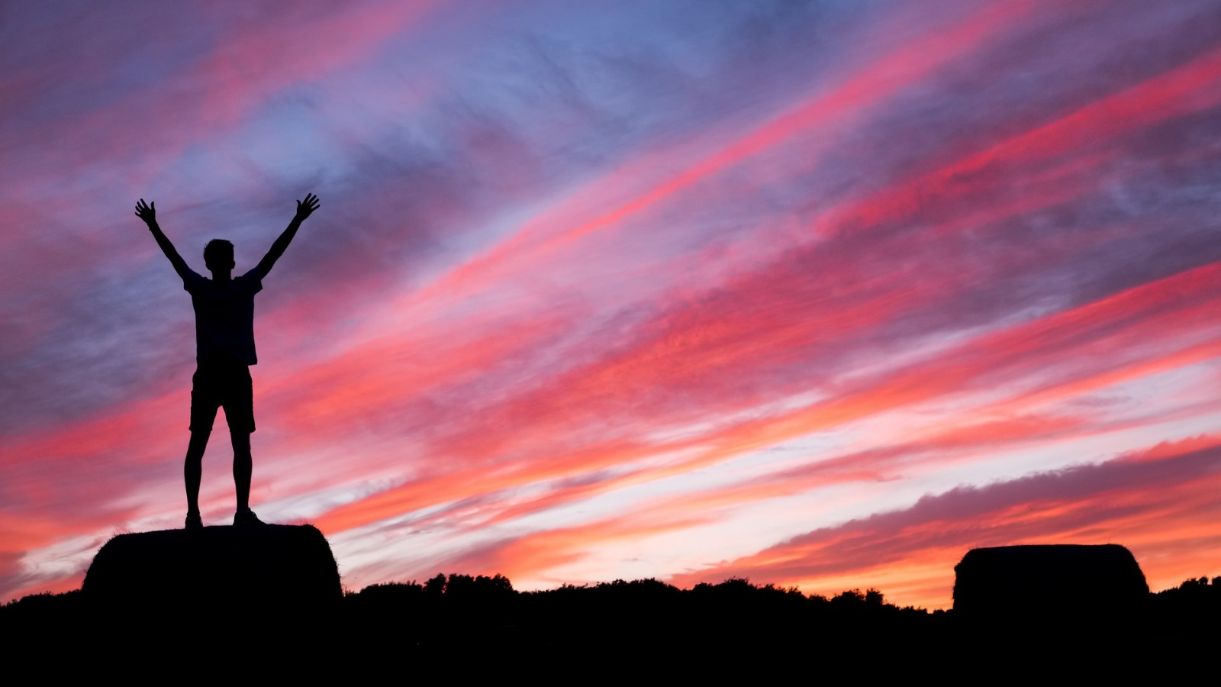

Утешение через тоску
Иногда мы жаждем определенных впечатлений или испытываем ностальгию по вещам, которые находятся вне нашей досягаемости. Должны ли мы отринуть эти чувства в сторону? Или они служат какой-то специфической цели?
Матот - Масэй

Slide 2


A. Загадочное название
Rosh Chodesh Menachem Av
Матот - Масэй

Slide 3

ПЕРВОИСТОЧНИК 1
Рамбам: Мишне Тора, Законы постов, 5:3, 6, 7, 10, 11
9 Ава произошло пять событий: было предрешено в пустыне, что евреи не войдут в Землю Израиля; Первый и Второй храмы были разрушены; был захвачен большой город, имя которому Бейтар, а в нем тысячи и десятки тысяч евреев, и был у них великий правитель, и все евреи и великие мудрецы думали, что он царь Машиах. Но он пал в руки римлян, и все они были убиты, и было великое бедствие, сравнимое с разрушением Храма.
וְתִשְׁעָה בְּאָב חֲמִשָּׁה דְּבָרִים אֵרְעוּ בּוֹ. נִגְזַר עַל יִשְׂרָאֵל בַּמִּדְבָּר שֶׁלֹּא יִכָּנְסוּ לָאָרֶץ. וְחָרַב הַבַּיִת בָּרִאשׁוֹנָה וּבַשְּׁנִיָּה. וְנִלְכְּדָה עִיר גְּדוֹלָה וּבֵיתָר שְׁמָהּ וְהָיוּ בָּהּ אֲלָפִים וּרְבָבוֹת מִיִּשְׂרָאֵל וְהָיָה לָהֶם מֶלֶךְ גָּדוֹל וְדִמּוּ כָּל יִשְׂרָאֵל וּגְדוֹלֵי הַחֲכָמִים שֶׁהוּא הַמֶּלֶךְ הַמָּשִׁיחַ. וְנָפַל בְּיַד הָרוֹמִיִּים וְנֶהֶרְגוּ כֻּלָּם וְהָיְתָה צָרָה גְּדוֹלָה כְּמוֹ חֻרְבַּן בֵּית הַמִּקְדָּשׁ.

Slide 4
И в тот самый день, уготованный для несчастья, злодей Тинней Руфус вспахал территорию Храма и его окрестности, чтобы осуществилось сказанное: “Сион будет вспахан как поле.”
С наступлением месяца ав приуменьшают радость... У евреев издавна есть обычай не есть мясо в эту субботу и не ходить в баню вплоть до окончания поста.
9 ава и его канун по своему статусу - как Йом-Кипур. Едят лишь перед наступлением. В сумерки этого дня запрещено все, как в Йом-Кипур.
וּבוֹ בַּיּוֹם הַמּוּכָן לְפֻרְעָנוּת חָרַשׁ טוּרְנוּסְרוּפוּס הָרָשָׁע אֶת הַהֵיכָל וְאֶת סְבִיבָיו לְקַיֵּם מַה שֶּׁנֶּאֱמַר(ירמיה כו יח) (מיכה ג יב) "צִיּוֹן שָׂדֶה תֵחָרֵשׁ":
ומִשֶּׁיִּכָּנֵס אָב מְמַעֲטִין בְּשִׂמְחָה. ... וּכְבָר נָהֲגוּ יִשְׂרָאֵל שֶׁלֹּא לֶאֱכל בָּשָׂר בְּשַׁבָּת זוֹ וְלֹא יִכָּנְסוּ לַמֶּרְחָץ עַד שֶׁיַּעֲבֹר הַתַּעֲנִית.
תִּשְׁעָה בְּאָב לֵילוֹ כְּיוֹמוֹ לְכָל דָּבָר. וְאֵין אוֹכְלִין אֶלָּא מִבְּעוֹד יוֹם. וּבֵין הַשְּׁמָשׁוֹת שֶׁלּוֹ אָסוּר כְּיוֹם הַכִּפּוּרִים.

Slide 5
Запрещено мытье как в горячей, так и в холодной вод, и запрещено даже опускать пальцы в воду. Запрещено умащение ради наслаждения, ношение кожаной обуви и супружеская близость, как в Йом-Кипур. Там, где принято работать в этот день, работают. А там, где принято не работат, не работают. Но везде знатоки Торы прекращают работу. И говорили мудрецы: всякий, кто работает в этот день, никогда не увидит знака благословения.
Знатоки Торы не приветствуют друг друга 9 ава. Они сидят в скорби и вздыхают, словно скорбящие.
וְאָסוּר בִּרְחִיצָה בֵּין בְּחַמִּין בֵּין בְּצוֹנֵן וַאֲפִלּוּ לְהוֹשִׁיט אֶצְבָּעוֹ בְּמַיִם. וְאָסוּר בְּסִיכָה שֶׁל תַּעֲנוּג וּבִנְעִילַת הַסַּנְדָּל וּבְתַשְׁמִישׁ הַמִּטָּה כְּיוֹם הַכִּפּוּרִים. וּמָקוֹם שֶׁנָּהֲגוּ לַעֲשׂוֹת בּוֹ מְלָאכָה עוֹשִׂין. וּמָקוֹם שֶׁנָּהֲגוּ שֶׁלֹּא לַעֲשׂוֹת אֵין עוֹשִׂין. וּבְכָל מָקוֹם תַּלְמִידֵי חֲכָמִים בְּטֵלִין. וְאָמְרוּ חֲכָמִים שֶׁהָעוֹשֶׂה בּוֹ מְלָאכָה אֵינוֹ רוֹאֶה סִימַן בְּרָכָה לְעוֹלָם:
תַּלְמִידֵי חֲכָמִים אֵין נוֹתְנִין זֶה לָזֶה שָׁלוֹם בְּתִשְׁעָה בְּאָב. אֶלָּא יוֹשְׁבִים דָּוִים וְנֶאֱנָחִים כַּאֲבֵלִים.

Slide 6
ПЕРВОИСТОЧНИК 2А
Ирмеяу, 2:24
Дикая ослица, привыкающая к пустыни, задыхается от вожделения своего, кто уймет её похоть? Все, кто ищут её, не умаются - в пору случки найдут ее.
פֶּרֶה לִמֻּד מִדְבָּר, בְּאַוַּת נַפְשָׁהּ שָׁאֲפָה רוּחַ, תַּאֲנָתָהּ מִי יְשִׁיבֶנָּה, כׇּל־מְבַקְשֶׁיהָ לֹא יִיעָפוּ, בְּחׇדְשָׁהּ יִמְצָאוּנְהָ׃

Slide 7
ПЕРВОИСТОЧНИК 2Б
Раши
"В пору случки найдут ее”: есть один месяц в год, когда она спит весь месяц, и тогда её можно поймать. Так и вам, один месяц (это ав) был уготован ещё со времён соглядатаев, который ваши отцы отметили напрасным плачем, в этот день вы будете пойманы, как та дикая ослица.
בְּחָדְשָׁהּ יִמְצָאוּנְהָ: חֹדֶשׁ אֶחָד יֵשׁ בַּשָׁנָה שֶׁהִיא יְשֵׁנָה כָּל הַחֹדֶשׁ וְאָז הִיא נִלְכֶּדֶת. אַף אַתֶּם, חֹדֶשׁ אֶחָד (הוּא אָב) הוּכַן לָכֶם כְּבָר מִיְּמוֹת הַמְּרַגְּלִים, שֶׁקָּבְעוּ אֲבוֹתֵיכֶם בְּכִיַּת חִנָּם, בּוֹ תִּלָּכְדוּ תְּאֵנָתָהּ.

Slide 8

Ребе
Что может утешить в месяц ав?
Название месяца, благословляемого в предшествующий ему шабат (если говорить о законах составления документов согласно Торе и как говорится в тексте благословения месяца) - менахем-ав. Есть мнение, что его следует называть просто менахем (без ав).
И так как это касается евреев, Торы и иудаизма (ведь название дается согласно обычаю народа Израиля, равного по своему статусу закону Торы,
שמו של החודש המתברך בשבת מברכים זה - בנוגע לדיני כתיבת שטרות על פי תורה, וכפי שאומרים גם בנוסח ברכת החודש - הוא: "מנחם אב". ועד שיש דעות ששמו של החודש הוא "מנחם" (בלבד).
‎וכיון שזהו ענין ששייך לבני ישראל, תורה ויהדות (שהרי זה שם שנקרא על פי מנהג ישראל ש"תורה היא",

Slide 9
и относится к еврейским документам, составляемым согласно Торе), то понятно, что такова реальность - к месяцу ав относится понятие "менахем" утешение.
И на первый взгляд непонятно: как можно утверждать, что именно в этом месяце есть утешение, когда все обстоит обратным образом, ибо сказано: “В пору случки найдут ее" Фактически это месяц, идейно противоположный радости, как сказали наши учителя: ”С наступлением ава уменьшают радость".
ונוגע לשטרות של בני ישראל שנעשים על פי תורה) - הרי מובן שכן היא המציאות, שבחודש אב נוגע בעיקר וישנו הענין ד"מנחם", ענין הנחמה.
ולכאורה אינו מובן: איך אפשר לומר שבחודש זה דוקא ישנו ענין הנחמה - בה בשעה שלכאורה הרי זה להיפך, כלשון הכתוב: "בחדשה ימצאונה" (חודש אחד יש בשנה וכו'), שלכן הרי זה חודש של היפך השמחה, כמאמר רבותינו ז"ל "משנכנס אב ממעטין בשמחה",

Slide 10
Поэтому некоторые радостные события запрещены в этом месяце, и нужно повременить с ними до наступления месяца элул. И тем не менее, говорят: “Да обновит Он… для радости.” Т.е. уже начиная с шабата, когда мы благословляем наступающий месяц. есть радость?!
ולכן יש כמה עניני שמחה שאסור לעשותם בחודש זה, אלא יש צורך להמתין לחודש אלול; ואף על פי כן אומרים "יחדשהו כו' לשמחה", ועד שהחל משבת מברכים ‎ישנו כבר ענין השמחה?!
Б-г излил Свой гнев на Храм
На первый взгляд, можно объяснить все это согласно толкованию Раши стиха "Прекрасны… жилища твои, Израиль”: Даже когда они разрушены, ибо они являются взятым за них залогом, и их разрушение -
לכאורה היה אפשר לבאר זאת על פי מה שנתבאר לעיל בפירוש רש"י על הפסוק "משכנותיך ישראל", "אף כשהן חרבין, לפי שהם משכון עליהן,

Slide 11
искупление... как сказано: “Излил Г-сподь гнев Свой," и как излил? “Зажег огонь в Сионе" . То есть разрушение Храма (в месяце ав) подобно взятию залога, благодаря которому обеспечивается непрерывность существования еврейского народа. И получается, что само разрушение является своеобразным утешением. Это хотя и горькое лекарство, но все же лекарство. Однако такое объяснение можно применить только к первому разрушению, а не к последующим.
וחורבנן כפרה . . שנאמר כלה ה' את חמתו, ובמה כילה, ויצת אש בציון", והיינו, שחורבן בית המקדש )בחודש אב( הוא בדוגמת ענין המשכון שעל ידי זה נשארת מציאותם של בני ישראל באופן שהם נצבים לעד, ונמצא, שהחורבן עצמו הוא ענין של נחמה, כיון שעל ידי זה נעשה הקיום של בני ישראל; זוהי אמנם רפואה מרה, אבל סוף כל סוף הרי זה ענין של רפואה. אבל, ביאור זה שייך לומר רק בנוגע לענין החורבן בפעם הראשונה, מה שאין כן בשנים שלאחרי זה כו'.

Slide 12
ПЕРВОИСТОЧНИК 3
Бемидбар, 24:5
Как прекрасны шатры твои, Яаков, жилища твои, Израиль.
Раши
"Как прекрасны шатры твои”: как прекрасна Скиния в Шило и постоянный Храм, когда [Земля Израиля была] обитаема, ибо в них приносятся приношения для искупления вас [еврейского народа]
מַה־טֹּבוּ אֹהָלֶיךָ יַעֲקֹב מִשְׁכְּנֹתֶיךָ יִשְׂרָאֵל.
מה טבו אהליך. מַה טֹּבוּ אֹהֶל שִׁילֹה וּבֵית עוֹלָמִים בְּיִשּׁוּבָן, שֶׁמַּקְרִיבִין בָּהֶן קָרְבָּנוֹת לְכַפֵּר עֲלֵיכֶם:

Slide 13
"Твои жилища”: даже когда они разрушены, ибо они являются взятым за них залогом, и их разрушение - искупление... как сказано: “Излил Г-сподь гнев Свой”: И как излил? “Зажег огонь в Сионе” [Ивритское- משכנתיך жилища также можно перевести как "обеспечение” или “залог“]
משכנתיך. אַף כְּשֶׁהֵן חֲרֵבִין, לְפִי שֶׁהֵן מַשְׁכּוֹן עֲלֵיכֶם, וְחֻרְבָּנָן כַּפָּרָה עַל הַנְּפָשׁוֹת, שֶׁנֶּאֱמַר "כִּלָּה ה' אֶת חֲמָתוֹ" (איכה ד'), וּבַמֶּה כִלָּה? (שם) "וַיַּצֶּת אֵשׁ בְּצִיּוֹן" (תנחומא משפטים):

Slide 14
ПЕРВОИСТОЧНИК 4
Мидраш раба, Эйха , 4:14
Излил Г-сподь Свою ярость, излил Свой пылающий гнев; Он зажег огонь в Сионе:
Написано: “Гимн Асафа. О, Б-же, язычники вошли в Твои владения.” Следовало бы назвать его "плачем”, "элегией” или “скорбью”, почему именно гимн Асафа”?
כִּלָּה ה' אֶת חֲמָתוֹ שָׁפַךְ חֲרוֹן אַפּוֹ. וַיַּצֶּת אֵשׁ בְּצִיּוֹן,
כְּתִיב (תהלים עט, א): מִזְמוֹר לְאָסָף אֱלֹהִים בָּאוּ גּוֹיִם בְּנַחֲלָתֶךָ, לָא הֲוָה קְרָא צָרִיךְ לְמֵימַר אֶלָּא בְּכִי לְאָסָף, נְהִי לְאָסָף, קִינָה לְאָסָף, וּמָה אוֹמֵר מִזְמוֹר לְאָסָף?

Slide 15
…так было сказано Асафу: “Святой, благословен Он, разрушил Храм, а ты сидишь и поешь?” Он ответил: “Я пою, потому что Святой, благословен Он, излил Свою ярость на балки и камни и не излил Свою ярость на народ Израиля. Как написано: "Он зажег в Сионе огонь, который пожрал основания его".
כָּךְ אָמְרוּ לְאָסָף הַקָּדוֹשׁ בָּרוּךְ הוּא הֶחֱרִיב הֵיכָל וּמִקְדָּשׁ וְאַתָּה יוֹשֵׁב וּמְזַמֵּר? אָמַר לָהֶם: מְזַמֵּר אֲנִי שֶׁשָּׁפַךְ הַקָּדוֹשׁ בָּרוּךְ הוּא חֲמָתוֹ עַל הָעֵצִים וְעַל הָאֲבָנִים וְלֹא שָׁפַךְ חֲמָתוֹ עַל יִשְׂרָאֵל, הֲדָא הוּא דִכְתִיב: וַיַּצֶּת אֵשׁ בְּצִיּוֹן וַתֹּאכַל יְסֹדֹתֶיהָ.

Slide 16

Б. Сила тоски
Rosh Chodesh Menachem Av
Матот - Масэй

Slide 17
Ребе
Мы не перестанем ждать лучшего времени
И можно дать следующее объяснение: есть закон, согласно которому три года придают постоянный статус. А так как евреи находятся в Изгнании намного дольше трех лет со времени разрушения, то они должны были бы уже привыкнуть к этому.
И тем не менее видно, что евреев не покидает чувство тоски и стремления уйти из Изгнания (даже тех евреев, что находятся в свободных странах, где можно следовать Торе и заповедям).
ויש לומר הביאור בזה: ישנו דין ששלש שנים הוי חזקה. וכיון שבני ישראל נמצאים כבר בגלות הרבה יותר משלש שנים מזמן החורבן, היו צריכים כבר להתרגל לגלות.
ואף על פי כן רואים לפועל שבמשך כל הזמן יש אצל בני ישראל רגש של געגועים ותשוקה לצאת מהגלות (אפילו אצל אלו שנמצאים בארצות הרווחה, ששם יכולים לקיים תורה ומצוות כו'),

Slide 18
И не только в мыслях, но и в воззваниях, как мы просим об этом в молитве Шмоне-Эсре три раза в день: "Росток Давида, раба Твоего и т.д”, “И да увидят глаза наши возвращение Твое в Сион” и "Возвращающий Свое присутствие в Сион”. А в собраниях десяти евреев, когда молитва становится публичной, это провозглашает вслух ее ведущий. И, очевидно, это делается с чувством, ведь "Б-г заглядывает в сердце” Так какой же глупец ибо сказано: “Разве с глупцами будем иметь мы дело?” будет произносить это без чувства?!
‎ולא רק במחשבה, אלא גם בדיבור - כפי שאומרים בתפלת שמונה-עשרה שלושה פעמים בכל יום: "את צמח דוד עבדך כו'", "ותחזינה עינינו בשובך לציון", עד "המחזיר שכינתו לציון", וכאשר מתאספים עשרה מישראל, שזהו ענין של פרהסיא, אזי מכריז זאת השליח ציבור בגלוי, ובודאי אומרים זאת בתפלה מתוך רגש הלב, דכיון ש"ה' יראה ללבב", הרי מי הוא השוטה (ובלשון הידוע: "אטו בשופטני עסקינן") שיאמר זאת ללא רגש הלב?!...

Slide 19
И отсюда предположение, что жизнь на чужбине имеет преимущество над жизнью в Земле Израиля, ведь говорят наши учителя: “Изгонялись [евреи] в Эдом - Шхина (Б-жественное присутствие) с ними”. И получается, что в наше время в основном Шхина пребывает в странах Изгнания. Так к чему так тосковать?
И еще: какая польза от этой тоски и стремления? Ребе Раяц говорил: не по своей воле мы изгнаны и т.д. и не своими силами мы вернемся в Землю Израиля, так что нужно безропотно ожидать Избавления, как написано: "Я, Г-сподь, в свое время ускорю это".
ולכאורה: כיון שאמרו רבותינו ז"ל "גלו לאדום שכינה עמהם", והיינו, שבזמן הזה נמצאת עיקר השכינה בגלות, הרי יש מעלה בחוץ לארץ לגבי ארץ ישראל, ואם כן, מהי סיבת הגעגועים?
‎וגם: מהי התועלת בענין הגעגועים - וכדברי כבוד קדושת מורי וחמי אדמו"ר: לא מרצוננו גלינו כו' ולא בכחותינו נשוב לארץ ישראל, כך, שיש להמתין עד שיבוא זמן הגאולה, כמו שכתוב "אני ה' בעתה אחישנה"?!

Slide 20
Тоска сама по себе является источником утешения
Однако дело в том, что в самой тоске уже заложено утешение: осознание, что мы в Изгнании уже тысячу девятьсот лет (отчего и возникает тоска), порождает последующее утешение - нужно скорее завершить работу. И в частности это верно, когда мы осознаем, что осталось разобраться лишь с мелкими вопросами. И одухотворив те или иные уголки этого мира в период Изгнания, мы вскоре выйдем из него.
Когда тоска находит свое выражение в словах, как упомянуто выше, это влияет и на животную душу.
אך הענין הוא - שעצם ענין הגעגועים הוא ענין של נחמה: כאשר נזכרים שנמצאים אלף ותשע מאות שנה בגלות (שלכן ישנו ענין הגעגועים), הרי זה פועל ענין של נחמה - שמסיימים את העבודה, ובפרט כשיודעים שנשאר רק לסיים "פכים קטנים", וכשמסיימים את כל הבירורים (באופן שלא נשאר שום ניצוץ בגלות), אזי יוצאים מהגלות. ובפרט כאשר ענין הגעגועים בא לידי ביטוי גם בדיבור, כנזכר לעיל, שעל ידי זה נפעל ענין זה גם אצל נפש הבהמית ..

Slide 21
Это влияет на прием пищи и питья, суть которых - соединять душу с телом, связывать материальное с духовным и духовное с материальным. Благодаря этим изменениям в человеческой душе подобный процесс охватывает весь мир. И поэтому, когда наступает месяц ав, и евреи провозглашают, что пребывают в Изгнании, а Храм разрушен - это само по себе приносит такое утешение (менахем-ав), о котором Б-г говорит: “Обратил Я их скорбь в ликование” (то есть скорбь не только исчезает, но превращается в ликование.) И “Г-сподь, Владыка наш", Который "держит Своей рукой каждого повсеместно,” сказавший: “И собраны вы будете по одному, сыны Израиля” (поэтому не нужно бояться кого-либо, от кого бы ни пришлось защищаться), приведет нас к подлинному и окончательному Избавлению. “И будешь ты жить без нужды в стенах т.д.” в самом скором времени.
ועד שמתבטא גם באכילה ושתיה, שענינם לפעול חיבור הנשמה עם הגוף, לקשר גשמיות עם רוחניות ורוחניות עם גשמיות, ועל ידי זה פועלים בני ישראל שענין זה יומשך גם בעולם. ולכן: בבוא חודש אב, ובני ישראל מכריזים שנמצאים בגלות ובית המקדש חרב כו' - הרי זה גופא פועל את ענין הנחמה, "מנחם אב", ובאופן ש"הפכתי אבלם לששון" (והיינו, שלא זו בלבד שהאבל מתבטל ממציאותו, אלא אדרבה, שנהפך לששון), על ידי הקב"ה, "הוי' מלכנו", ש"אוחז בידיו ממש איש איש ‎ממקומו, כענין שנאמר ואתם תלוקטו לאחד אחד בני ישראל" (שלכן אין להתיירא מאף אחד שיהיה צורך להתגונן מפניו), ומוליך אותו אל הגאולה האמיתית והשלימה, ובאופן ד"פרזות תשב וגו'", בקרוב ממש.

Slide 22
И “Г-сподь, Владыка наш", Который "держит Своей рукой каждого повсеместно,” сказавший: “И собраны вы будете по одному, сыны Израиля” (поэтому не нужно бояться кого-либо, от кого бы ни пришлось защищаться), приведет нас к подлинному и окончательному Избавлению. “И будешь ты жить без нужды в стенах т.д.” в самом скором времени.
ומוליך אותו אל הגאולה האמיתית והשלימה, ובאופן ד"פרזות תשב וגו'", בקרוב ממש.

Slide 23
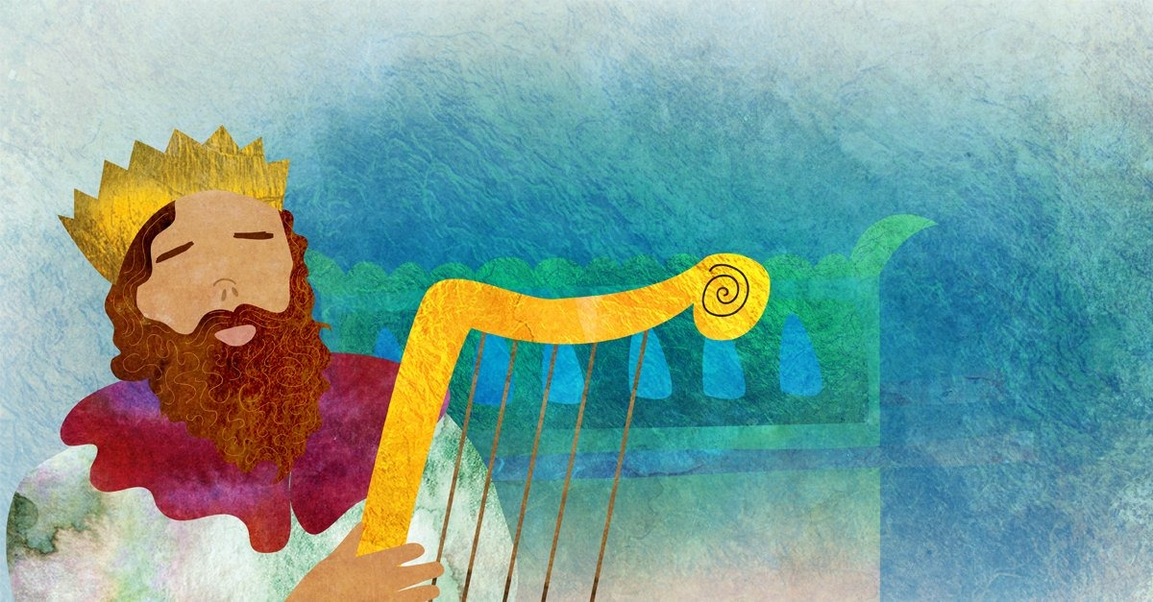
В. Псалом царя Давида
Rosh Chodesh Menachem Av
Матот - Масэй

Slide 24
ПЕРВОИСТОЧНИК 5
Псалом 63:1-3
Псалом Давида. Когда он был в Иудейской пустыне.
Б-же, Ты - Б-г мне, Тебя я ищу!
Жаждет Тебя душа моя, изнывает по Тебе плоть моя
в земле пустынной, иссохшей и безводной.
Так видел я Тебя в святости, видел силу Твою и славу Твою.
מִזְמוֹר לְדָוִד; בִּהְיוֹתוֹ, בְּמִדְבַּר יְהוּדָה.
אֱלֹהִים, אֵלִי אַתָּה, אֲשַׁחֲרֶךָּ:
צָמְאָה לְךָ, נַפְשִׁי, כָּמַהּ לְךָ בְשָׂרִי;
בְּאֶרֶץ-צִיָּה וְעָיֵף בְּלִי-מָיִם.
כֵּן, בַּקֹּדֶשׁ חֲזִיתִךָ לִרְאוֹת עֻזְּךָ, וּכְבוֹדֶךָ.

Slide 25
Ребе
Тоска приносит утешение
И если так, снова встает вопрос: откуда приходит радость?
И ответ: жажда:
Жажда к раскрытию Б-жественности сама по себе отчасти приводит к утолению, так как возвышает человека на уровень, которого тот жаждет. Как говорил Баал-Шем-Тов: "Там, где желание человека, там и он сам”.
...И это особо подчеркивается в дни счета омера, суть которых - жажда обретения Торы. Поэтому и считают дни до того, как Тора будет дана.
ואם כן נשאלת שוב השאלה – מצד איזה ענין תהי' השמחה?
והעצה לזה היא – ענין הצמאון:
כאשר ישנו צמאון לגילוי אלקות – הרי צמאון זה גופא מרוה במקצת, כיון שהצמאון מרומם את האדם לאותה מדריגה שאלי' הוא צמא, וכמאמר הבעל שם טוב "במקום שרצונו של אדם שם הוא נמצא".
…וענין זה מודגש בימי הספירה, שענינם הוא הצמאון למתן תורה, שמטעם זה סופרים את הימים עד שיהי' מתן תורה

Slide 26
И об этом также говорил царь Давид: "Жаждет Тебя душа моя, изнывает по Тебе плоть моя... так видел я Тебя в святости,” Алтер Ребе от имени Баал-Шем-Това объясняет: “Так я видел Тебя в святости" - "О, если бы я увидел Тебя в святости”: То есть, даже находясь на самом низком уровне, “в земле пустынной, иссохшей и безводной”, он тем не менее желает: "О, если бы я увидел Тебя в святости" – именно “в святости" святость, которая сама по себе вознесена над Тем, Кто свят.
וזהו גם כן מה שאמר דוד המלך "צמאה לך נפשי כמה לך בשרי גו' כן בקדש חזיתיך", ופירש אדמו"ר הזקן בשם מורנו הבעל שם טוב נ"ע: "כן בקדש חזיתיך" – "הלואי בקדש חזיתיך". והיינו, שאף שנמצא במדריגה תחתונה ביותר, "בארץ צי' ועיף בלי מים", מכל מקום הרי הוא מתברך "הלואי בקדש חזיתיך" – "בקדש" דייקא, "קדש מלה בגרמי'" שלמעלה גם מ"קדוש".

Slide 27
А причиной тому является огромная жажда (как сказано выше), поднимающая на уровень, которого жаждешь, даже находясь в самом низу.
И Ребе завершил свою речь следующим: “Есть нигун (напев) Алтер Ребе, на который переложен на стих "Жаждет Тебя душа моя” - и велел спеть этот нигун.​​​​​​​​​​​​​​​​
והטעם לזה – מצד גודל מעלת הצימאון (כנ"ל), שעל ידי הצימאון גופא יכול להתעלות למדריגה שאלי' הוא הצמאון, גם כאשר נמצא במדריגה תחתונה ביותר.
וסיים כ״ק אדמו"ר: ישנו ניגון מאדמו"ר הזקן על הפסוק "צמאה לך נפשי", – וצוה שינגנו את ניגון זה.

Slide 28

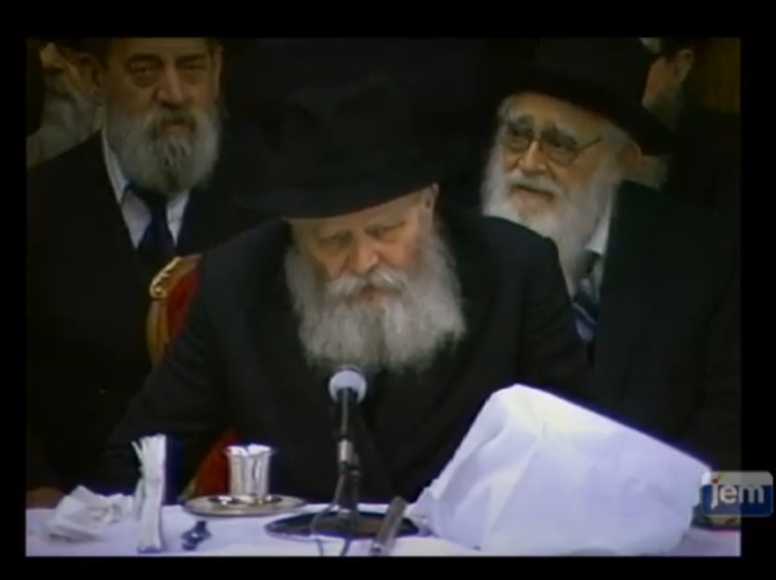


Г. Видео
^{CLICK HERE}

Slide 29
^{Book of Deuteronomy / Devarim}
^{Dedicated by}
^{Marty & Kate Rifkin}
^{KMR Group Foundation}
^{Vancouver, WA}
С НЕТЕРПЕНИЕМ ЖДЕМ ВАС НА СЛЕДУЮЩЕЙ НЕДЕЛЕ!
^{В (день), (время), (место)}
Дварим

